Slide 1


Redes de Atenção em Saúde (RAS)
05/2014
Prof. Aline Blaya Martins

Slide 2


Slide 3
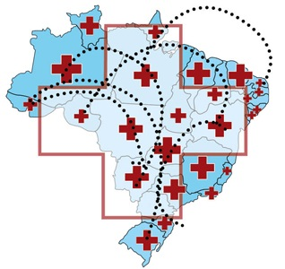
Redes de Atenção à Saúde???

Slide 4
Alta Complexidade
Média Complexidade
Atenção Primária à Saúde

Slide 5
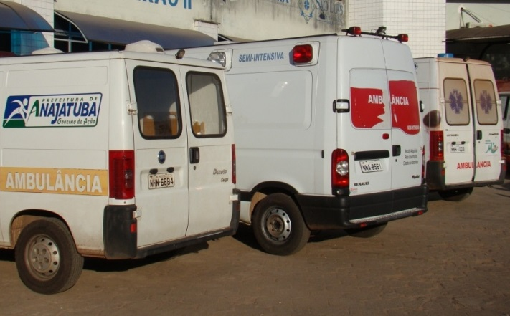
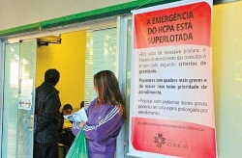
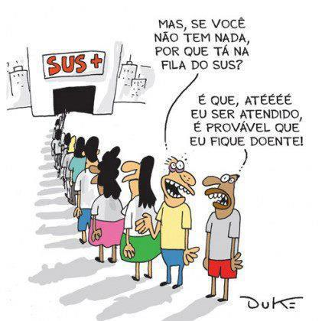
Problemas complexos...

Slide 6

Repostas complexas...

Slide 7

Roteiro da Aula
1- Marco Histórico das RAS
2- Situação de Saúde no Brasil
3- Conceito e organização das RAS
4- RAS no SUS
5- RAS na SB do SUS
6- Perspectivas Futuras

Slide 8
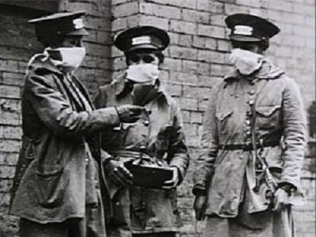
1- Marco Histórico das RAS

Slide 9
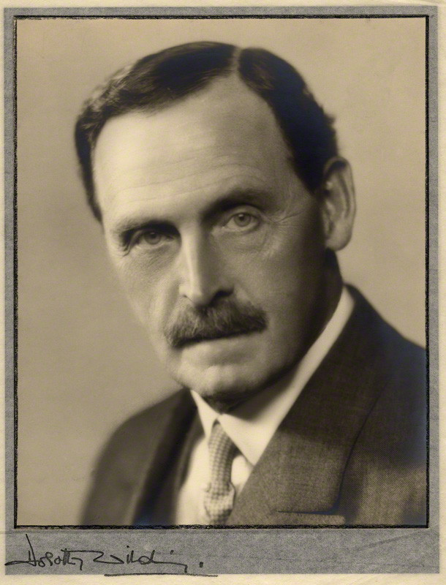
Relatório Dawson - 1920
Bertrand Dawson, médico, trabalhou na organização de serviços de emergência na I guerra.
Coordenador de uma comissão que precisava definir “esquemas para a provisão sistematizada de serviços médicos e afins que deveriam estar disponíveis para a população de uma área específica”
OPAS, 1964

Slide 10
Relatório Dawson - 1920
Estabelece a necessidade de RAS:
“... A Saúde só pode ser assegurada mediante uma combinação de esforços...”
OPAS, 1964

Slide 11
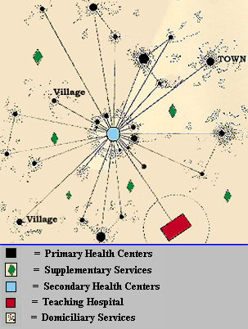

Relatório Dawson 1920
OPAS, 1964

Slide 12

2- Situação de Saúde no Brasil

Slide 13
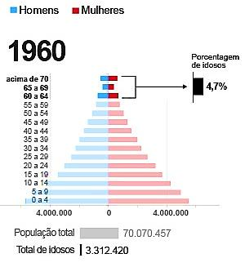
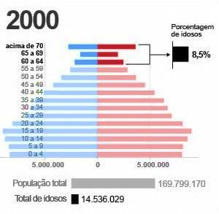
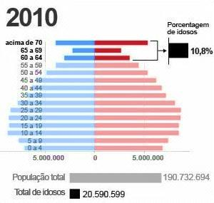
Transição Demográfica
IBGE, 2010

Slide 14
Transição Epidemiológica
Tripla carga de doenças
Doenças Crônicas
Violência Urbana
Doenças infeciosas
Mendes, 2011
Notes:
Ocorre que a situação de saúde brasileira vem mudando e, hoje, marca-se por uma transição demográfica acelerada e expressa-se
por uma situação de tripla carga de doenças: uma agenda não superada de doenças infecciosas e carenciais, uma carga importante de causas externas e uma presença hegemônica forte de condições crônicas. Essa situação de saúde não poderá ser respondida, adequadamente, por um sistema de atenção à saúde totalmente fragmentado, reativo, episódico e voltado, prioritariamente, para o enfrentamento das condições agudas e das agudizações das condições crônicas.

Slide 15
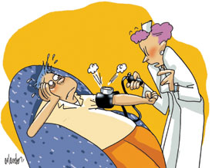




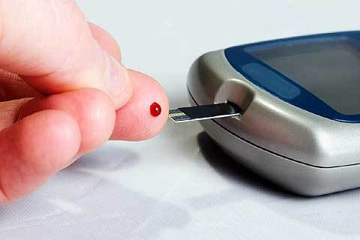
Transição Epidemiológica
Predominância de Condições Crônicas
CONDIÇÕES AGUDAS
CONDIÇÕES CRÔNICAS
Von Korff et al., 1997;
Singh 2008, Mendes, 2011
Notes:
Essa tipologia está orientada, principalmente, por algumas variáveis-chave contidas no conceito de condição de saúde: primeira, o tempo de duração da condição de saúde, se breve ou longo; segunda, a forma de enfrentamento pelo sistema de atenção à saúde, se episódica, reativa e feita sobre a queixa principal, ou se contínua, proativa e realizada por meio de cuidados, mais ou menos permanentes, contidos num plano de cuidado elaborado conjuntamente pela equipe de saúde e pelas pessoas usuárias; e por fim, o modo como se estrutura o sistema de atenção à saúde, se fragmentado ou integrado.
As condições agudas, em geral, apresentam um curso curto, inferior a três meses de duração, e tendem a se autolimitar; ao contrário, as condições crônicas têm um período de duração mais ou menos longo e nos casos de algumas doenças crônicas, tendem a apresentar-se de forma definitiva e permanente (]).
As condições agudas, em geral, são manifestações de doenças transmissíveis de curso curto, como dengue e gripe, ou de doenças infecciosas, também de curso curto, como apendicite ou amigdalites, ou de causas externas, como os traumas. As doenças infecciosas de curso longo são consideradas condições crônicas. Os ciclos de evolução das condições agudas e crônicas são muito diferentes.
As condições agudas, em geral, iniciam-se repentinamente; apresentam uma causa simples e facilmente diagnosticada; são de curta duração; e respondem bem a tratamentos específicos, como os tratamentos medicamentosos ou as cirurgias. Existe, tanto para os médicos quanto para as pessoas usuárias, uma incerteza relativamente pequena. O ciclo típico de uma condição aguda é sentir-se mal por algum tempo, ser tratado e ficar melhor. A atenção às condições agudas depende dos conhecimentos e experiências profissionais, fundamentalmente dos médicos, para diagnosticar e prescrever o tratamento correto. Tome-se, como exemplo de condição aguda, uma apendicite. Ela começa rapidamente, com queixas de náusea e dor no abdomen. O
diagnóstico, feito no exame médico, leva a uma cirurgia para remoção do apêndice. Segue-se um período de convalescença e, depois, a pessoa volta à vida normal com a saúde restabelecida.
As condições crônicas, especialmente as doenças crônicas, são diferentes. Elas se iniciam e evoluem lentamente. Usualmente, apresentam múltiplas
causas que variam no tempo, incluindo hereditariedade, estilos de vida, exposição a fatores ambientais e a fatores fisiológicos. Em geral, faltam padrões regulares ou previsíveis para as condições crônicas. Ao contrário das condições agudas que, em geral, pode-se esperar uma recuperação adequada, as condições crônicas levam a mais sintomas e à perda de capacidade funcional. Cada sintoma pode levar a outros, num ciclo vicioso dos sintomas: condição crônica leva a tensão muscular que leva a dor que leva a estresse e ansiedade que leva a problemas emocionais que leva a depressão que leva a fadiga que leva a condição crônica (LORIG et al., 2006).
Muitas condições agudas podem evoluir para condições crônicas. É o caso de certos traumas que deixam sequelas de longa duração, determinando algum tipo de incapacidade que exigirá cuidados, mais ou menos permanentes, do sistema de atenção à saúde. De outra forma, as condições crônicas podem apresentar períodos de agudização e, nesses momentos tópicos de transformação em eventos agudos, devem ser enfrentadas pelo sistema de atenção à saúde, na mesma lógica episódica e reativa das condições agudas.
As condições crônicas vão, portanto, muito além das doenças crônicas (diabetes, doença cardiovascular, câncer, doença respiratória crônica etc.), ao envolverem as doenças infecciosas persistentes (hanseníase, tuberculose, HIV/aids, hepatites virais, etc.), as condições ligadas à maternidade e ao período perinatal (acompanhamento das gestantes e atenção ao parto, às puérperas e aos recém-natos); as condições ligadas à manutenção da saúde por ciclos de vida (puericultura, hebicultura e monitoramento da capacidade funcional dos idosos); os distúrbios mentais de longo prazo; as deficiências físicas e estruturais contínuas (amputações, cegueiras, deficiências motoras persistentes etc.); as doenças metabólicas; e a grande maioria das doenças bucais.

Slide 16

3- Conceito e Organização das RAS

Slide 17
Conceito
As Redes de Atenção à Saúde (RAS) são arranjos organizativos de ações e serviços de saúde, de diferentes densidades tecnológicas, que integradas por meio de sistemas de apoio técnico, logístico e de gestão, buscam garantir a integralidade do cuidado
FONTE: MINISTÉRIO DA SAÚDE (2010)

Slide 18
Características Principais
Poliárquica- Formação de relações horizontais entre os pontos de atenção, tendo APS como centro de comunicação
Responsabilização por atenção contínua e integral
Compartilhamento de objetivos e compromissos com resultados sanitários e econômicos
Cuidado multiprofissional
Centralidade nas necessidades de saúde da população
FONTE: MENDES (2011)

Slide 19
Características RAS MS
REDES
DE ATENÇÃO À SAÚDE
ORGANIZADAS
por critérios de eficiência
INTEGRADAS
a partir da complementaridade
VOLTADAS
Para as necessidades populacionais
CONSTRUÍDAS
mediante o planejamento, e o financiamento tripartite
OBJETIVADAS
pela provisão de atenção contínua e integral
FONTE: MINISTÉRIO DA SAÚDE (2010)

Slide 20
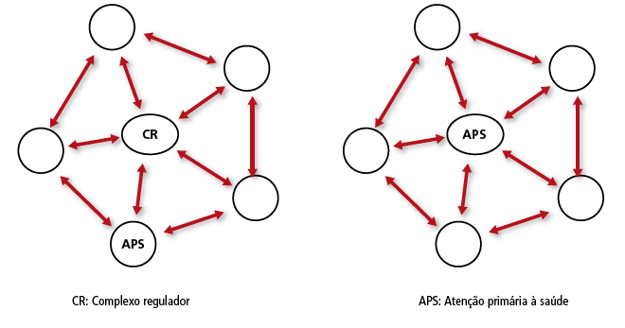
Organização das RAS
RAS URGÊNCIA E EMERGÊNCIA
RAS CONDIÇÕES CRÔNICAS
FONTE: MENDES (2011)

Slide 21
Organização das RAS - Elementos
RAS Elementos
POPULAÇÃO E AS REGIÕES DE SAÚDE
ESTRUTURA OPERACIONAL: Componentes
MODELO LÓGICO DE ATENÇÃO
FONTE: MENDES (2011)

Slide 22

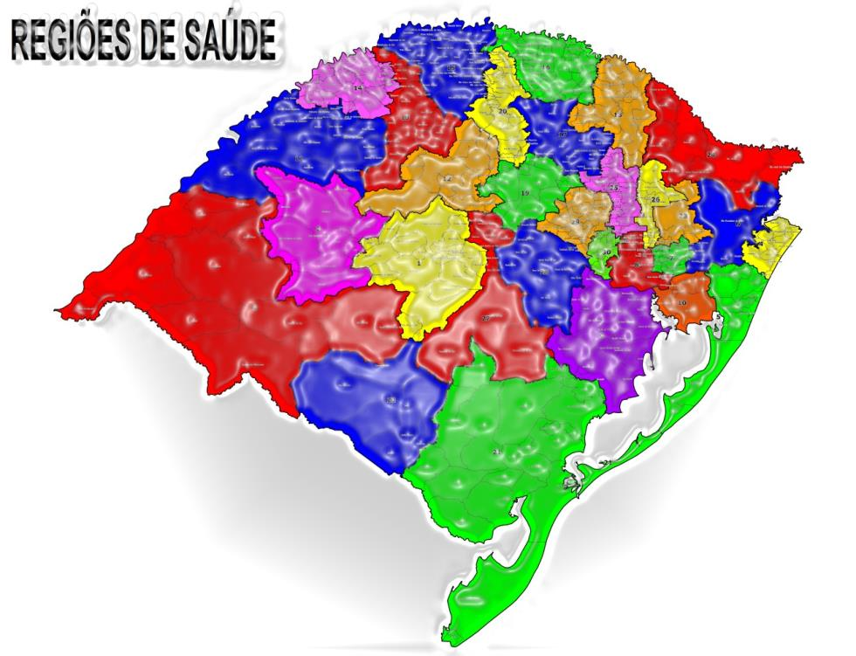
POPULAÇÃO E AS REGIÕES DE SAÚDE
Assimetrias municipais e estaduais
90% municípios – médio/pequeno porte
55% população reside em municípios de grande porte
Região de Saúde - espaço geográfico contínuo constituído por agrupamentos de Municípios limítrofes (Dec. 7508).
FONTE: LIMA et al (2012);SES (2013) MINISTÉRIO DA SAÚDE (2011)

Slide 23


ESTRUTURA OPERACIONAL das RAS
H
H
H
FONTE: MENDES (2011)

Slide 24


Atenção Primária à Saúde
SF – Território de Adscrição - Equipe Multiprofissional
Integralidade
Primeiro Contato
Atenção Primária
Longitudinalidade
Coordenação
Município
Orientação Familiar
Orientação Comunitária
Competência Cultural
FUNÇÕES ESSENCIAIS:
Resolubilidade- Comunicação- Responsabilização
FONTE: STARFIELD, 2002 MENDES (2011)

Slide 25
Atenção Sec./Média Complexidade
Especialistas cumprem um papel de interconsultor e suporte a APS.
A combinação de sistemas logísticos (cartão ID, prontuário eletrônico, sistema de regulação e transporte) é o que garante a integração.
O Sistema de pagamento deve ser por orçamento global.
Atenção Secundária
Atenção Primária
H
Município
H
Microrregião
Nós da RAS
FONTE: MENDES (2011)

Slide 26
Atenção Terc./Alta Complexidade
Devem ser alocados de acordo com a necessidade de micro e macrorregiões.
Devem cumprir a função de responder às condições agudas ou aos momentos de agudização das condições crônicas, conforme o estabelecido em diretrizes clínicas baseadas em evidências.
Atenção Terciária
Atenção Terciária
Atenção Secundária
H
Atenção Primária
H
Município
H
Microrregião
Macrorregião
Nós da RAS
(elementos temáticos)
FONTE: MENDES (2011)

Slide 27

Sistemas Logísticos e de Apoio
RT
RT
Os sistemas Logísticos e de Apoio necessariamente devem ser transversais a todas as redes temáticas e níveis de atenção.
Sua articulação é fundamental para proporcionar atenção integral a população dentro de padrões razoáveis de custo/efetividade.
SISTEMAS
LOGÍSTICOS
Sistema de Acesso Regulado
Registro Eletrônico em Saúde
Sistema de Transporte em Saúde
Atenção Terciária
PONTOS DE ATENÇÃO SECUNDÁRIOS E TERCIÁRIOS
PONTOS DE ATENÇÃO SECUNDÁRIOS E TERCIÁRIOS
SISTEMAS
DE APOIO
Sistema de Apoio Diagnóstico e Terapêutico
Sistema de Assistência Farmacêutica
Teleassistência
Sistema de Informação em Saúde
FONTE: MENDES (2011); LIMA et al (2012)
Notes:
Registro eletrônico (prontuário + cartão ID)
esse movimento de reorganização implica uma centralização das unidades de processamento, uma descentralização da coleta dos exames para todas as unidades de atenção à saúde, especialmente para as unidades de APS, e uma ligação dessas duas pontas por meio de um sistema logístico eficaz. Além disso, nos últimos anos, a dinâmica operacional dos laboratórios de patologia clínica apresentou mudanças marcadas principalmente
por: automação dos processos analíticos com aumento da precisão, exatidão e segurança para a realização de exames laboratoriais; informatização dos processos pré-analíticos, analíticos e pós-analíticos; ampliação da capacitação de recursos humanos (médicos, biólogos, biomédicos, bioquímicos e técnicos); necessidade de conformidade dos processos pré-analíticos, analíticos e pós-analíticos com requisitos legais que passaram a regulamentar o setor; e implantação de programa de gestão da qualidade (DEPARTAMENTO DE PROPEDÊUTICA COMPLEMENTAR, 2007).

Slide 28
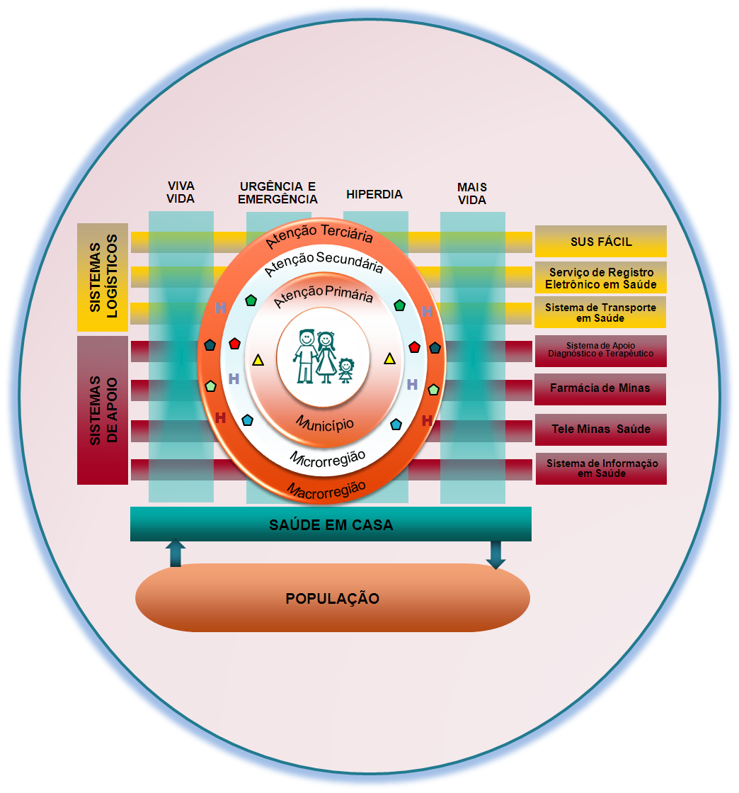
Sistema de Governança
Arranjo de Estado-rede
(CASTELLS, 2000)
GOVERNANÇA
COMISSÕES INTERGESTORES REGIONAIS
Multiplicidade de poderes públicos que se interconectam pela interdependência
(MEDAUAR, 2003).
FONTE: MENDES (2011)
Notes:
Como o objeto do desenho institucional é a governança RASs estar-se-à diante de um arranjo de Estado-rede (CASTELLS, 2000) que supera uma organização hierarquizada e uniforme, estruturando, pela multiplicidade de poderes públicos que se interconectam pela interdependência, uma estrutura horizontal com geometria variável segundo os diferentes tipos de atuação (MEDAUAR, 2003).

Slide 29
RAS CONDIÇÕES CRÔNICAS
Município
APS
Fisioterapia
PSE
Hospital Micro s/ UTI
CRAS
CEO
CAPS
S.A.
Notes:
SL Sistema Logístico- Sistema de Acesso Regulado, Registro eletrônico em saúde (Prontuário eletrônico + Cartão), Sistema de transporte em saúde
SA Sistema de Apoio – Sistema de Apoio Diagnóstico e Terapêutico, Sistema de Assistência Farmacêutica, Sistema de Informação em Saúde e Teleassistência
EMAD- Equipe Multiprofissional de Atenção Domiciliar (EMAD)
CRAS- Centro de referência de assistência social
PSE – Programa saúde na escola

Slide 30
RAS CONDIÇÕES CRÔNICAS
Município
APS
Fisioterapia
PSE
Hospital Micro s/ UTI
CRAS
CEO
CAPS
.
Município
APS
EMAD
Academia da Saúde
Oftalmo
LRPD
CEO
Município
APS
Fisioterapia
Ambul. Especiali-zado
Hospital Micro c/ UTI
CRAS
CEO
CAPS
S.A.
Notes:
SL Sistema Logístico- Sistema de Acesso Regulado, Registro eletrônico em saúde (Prontuário eletrônico + Cartão), Sistema de transporte em saúde
SA Sistema de Apoio – Sistema de Apoio Diagnóstico e Terapêutico, Sistema de Assistência Farmacêutica, Sistema de Informação em Saúde e Teleassistência
EMAD- Equipe Multiprofissional de Atenção Domiciliar (EMAD)
CRAS- Centro de referência de assistência social
PSE – Programa saúde na escola

Slide 31
RAS CONDIÇÕES CRÔNICAS
Município
APS
Fisioterapia
PSE
Hospital Micro s/ UTI
CRAS
CEO
CAPS
S.G.
S.L.
Hospital MACRO
Hospital MACRO
Município
APS
EMAD
Academia da Saúde
Oftalmo
LRPD
CEO
Município
APS
Fisioterapia
Ambul. Especiali-zado
Hospital Micro c/ UTI
CRAS
CEO
CAPS
S.A.
Notes:
SL Sistema Logístico- Sistema de Acesso Regulado, Registro eletrônico em saúde (Prontuário eletrônico + Cartão), Sistema de transporte em saúde
SA Sistema de Apoio – Sistema de Apoio Diagnóstico e Terapêutico, Sistema de Assistência Farmacêutica, Sistema de Informação em Saúde e Teleassistência
EMAD- Equipe Multiprofissional de Atenção Domiciliar (EMAD)
CRAS- Centro de referência de assistência social
PSE – Programa saúde na escola

Slide 32
RAS URGÊNCIA E EMERGÊNCIA
Município
Domicílio
UBS
PSF
SAMU
Município
Domicílio
UBS
PSF
SAMU
Hospital Local
Domicílio
S.A.
Município
UBS
PSF
SAMU

Slide 33
RAS URGÊNCIA E EMERGÊNCIA
Município
Domicílio
UBS
PSF
SAMU
Município
Domicílio
UBS
PSF
SAMU
Hospital Local
Hospital
Micro s/ UTI
COMPLEXO REGULADOR
Município
Domicílio
UBS
PSF
SAMU
Hospital Local
Domicílio
Município
UBS
PSF
SAMU

Slide 34
RAS URGÊNCIA E EMERGÊNCIA
Município
Domicílio
UBS
PSF
SAMU
Município
Domicílio
UBS
PSF
SAMU
Hospital Local
Hospital
Micro s/ UTI
S.G.
Hospital MACRO
S.L.
Hospital Micro c/ UTI
COMPLEXO REGULADOR
Município
Domicílio
UBS
PSF
SAMU
Hospital Local
Domicílio
S.A.
Município
HPS MACRO
UBS
PSF
UPA
SAMU

Slide 35
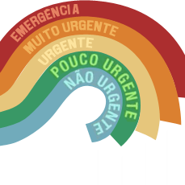
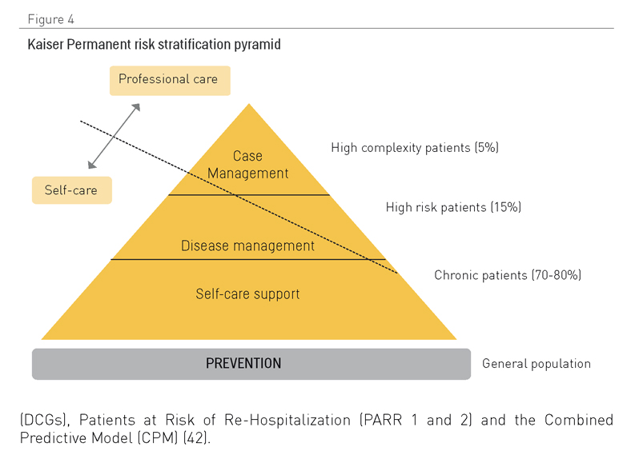
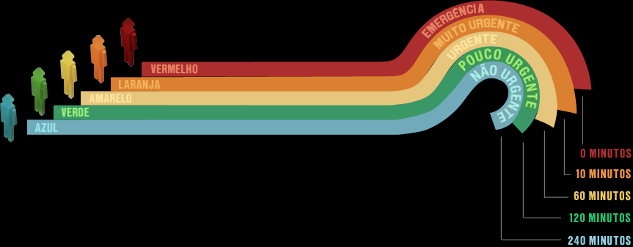
MODELO LÓGICO DE ATENÇÃO
O MODELO DE ATENÇÃO ÀS CONDIÇÕES AGUDAS
O MODELO DE ATENÇÃO ÀS CONDIÇÕES CRÔNICAS
FONTE: MENDES (2011)

Slide 36
MLA – Condições Agudas
O Sistema Manchester de Classificação de Risco
ATENÇÃO NO LUGAR CERTO
HOSPITAL POR TIPO UPA UAPS
NÚMERO | NOME | COR | TEMPO-ALVO (Min)
1 | Emergente | Vermelho | 0
2 | Muito urgente | Laranja | 10
3 | Urgente | Amarelo | 60
4 | Pouco urgente | Verde | 120
5 | Não urgente | Azul | 240
ATENÇÃO NO TEMPO CERTO
TEMPO-RESPOSTA
FONTE: MACKWAY-JONES et al. (2010), MENDES,(2011 )

Slide 37
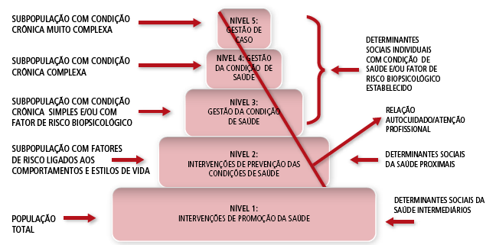
MLA: MACC - Condições crônicas
FONTE: MENDES (2011)
Notes:
O MACC, modelo de atenção as condições crônicas proposto por mendes, estrutura-se em cinco níveis e em três componentes integrados: a população, os tipos de intervenções de saúde e os focos das intervenções de saúde.
Para a construção do modelo o autor tomou como base o modelo da Atenção Crônica, o modelo da Kaiser Permanente, evidências científicas que trabalharam com a temática da organização da atenção visando resultados clínicos e funcionais e também considerou o modelo de determinação de saúde proposto por Dalgren e Whitehead e as considerações da Comissão Nacional de Determinanntes Sociais da Saúde.
Desta forma no lado esquerdo do modelo observa-se o processo de estratificação da população, que é central na construção das RASs porque permite identificar pessoas e grupos com necessidades de saúde semelhantes que devem ser atendidos por tecnologias e recursos específicos, segundo uma estratificação de riscos. Sua lógica se apoia num manejo diferenciado, pelas RASs, de pessoas e de grupos que apresentam riscos similares.
No meio do modelo observa-se os tipos de intervenção em saúde que são propostos com base na divisão da população e no modelo de determinação social da saúde de Dahlgren e Whitehead, que sustenta o terceiro eixo do modelo que dispõem dos focos das intervenções.
Além disso uma linha transversal que corta o desenho nos tipos de intervenção, desde as ações de prevenção das condições de saúde até a gestão de caso, representa uma divisão relativa à natureza da atenção à saúde. O que estiver acima dessa linha representa, mais significativamente, a atenção profissional, o que estiver abaixo dessa linha representa, hegemonicamente, o autocuidado apoiado. É, dessa forma, que esse modelo incorpora, as evidências provenientes, especialmente da pirâmide de riscos da Kaiser Permanente. Assim, no nível 3, vai-se operar, mais fortemente, com o autocuidado
O processo de estratificação da população, representado pelo lado esquerdo da Figura, é central na construção das RASs porque permite identificar apoiado; já no nível 4, opera-se equilibradamente entre o autocuidado apoiado e atenção profissional e, no nível 5, há uma forte concentração da atenção profissional coordenada por um gestor de caso. Mas as mudanças na atenção à saúde, determinadas
pelo MACC, são mais profundas e vão muito além da atenção profissional e o autocuidado apoiado.
Nesse capítulo, vão se considerar os dois primeiros níveis do MACC e as profundas mudanças que se devem processar na natureza da atenção à saúde para que se tenha sucesso no manejo das condições crônicas.
Isso significa discutir as relações das RASs com as subpopulações estratificadas por riscos, elemento essencial de uma atenção à saúde baseada na população, as intervenções promocionais sobre os determinantes sociais da saúde intermediários, as intervenções sobre os comportamentos e estilos de vida não saudáveis e as mudanças da atenção à saúde.
As intervenções relativas às condições de saúde estabelecidas – componentes dos níveis três, quatro e cinco do modelo de atenção às condições crônicas – objeto das tecnologias de gestão das condições de saúde e da gestão de caso, serão discutidas detalhadamente no Capítulo 4 sobre a gestão da clínica.

Slide 38

4- RAS no SUS

Slide 39
Histórico
Constituição Federal 1988, “Art. 198. (...) ações e serviços integram uma rede regionalizada ”.
NOAS - SUS 01/02, enfatizou a regionalização do SUS: Instituiu PDR, PDI e PPI.
Pacto pela Saúde – 2006, prioriza a regionalização e reafirma os instrumentos. Cria: Colegiado Gestor Regional e Termo de Compromisso de Gestão.
Portaria 4279/11, define que as regiões de saúde são responsabilidade das RAS e estabelece os elementos.

Slide 40
Contexto
Decreto 7508/2011 Regulamenta a Lei 8080
Novo enfoque as REDES, institui:
Mapas de Saúde;
COAPS (Contratos Organizativo da Ação Pública da Saúde - definem regras e acordos jurídicos entre os entes federados nas regiões)
Planos de Saúde; RENASES; RENAME;
CGR (Comissões Intergestores Regionais)

Slide 41

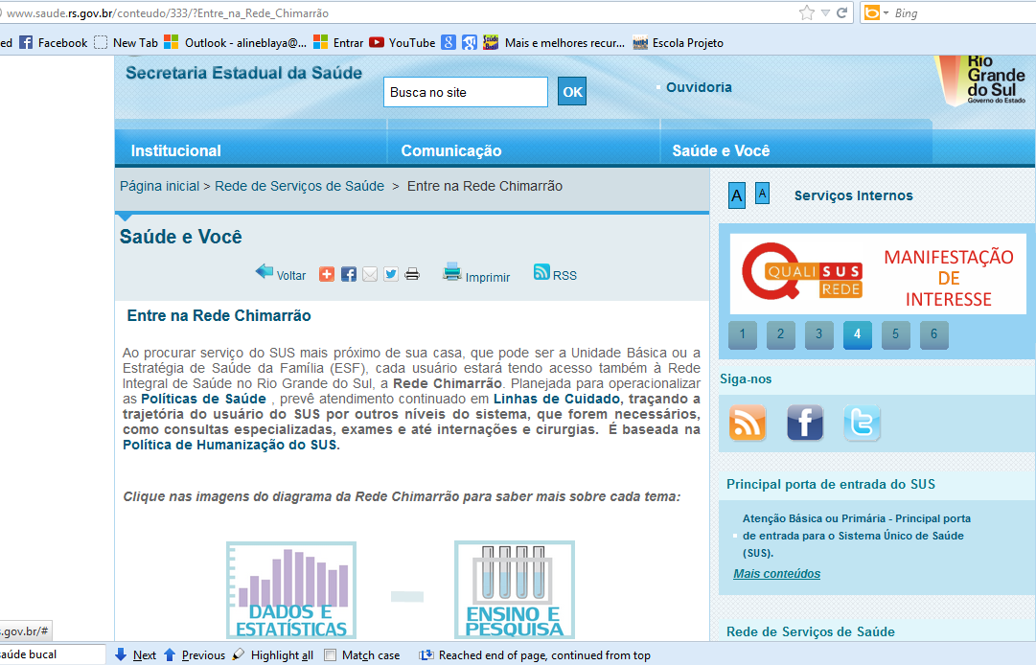
RAS no RGS

Slide 42

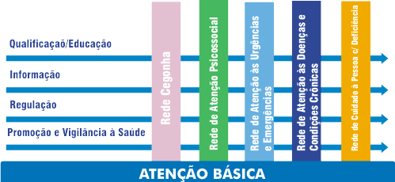
Redes Temáticas
Após pactuação tripartite, em 2011, foram priorizadas:
Notes:
• Rede Cegonha, que tem um recorte de atenção à gestante e de atenção à criança até 24 meses;
• Rede de Atenção às Urgências e Emergências: Saúde Toda Hora;
• Rede de Atenção Psicossocial (com prioridade para o Enfrentamento do Álcool, Crack, e outras Drogas);
• Rede de Atenção às Doenças e Condições Crônicas: iniciando-se pelo câncer (a partir da intensificação da prevenção e controle do câncer de mama e colo do útero);
• Rede de Cuidado à Pessoa com Deficiência.

Slide 43

5- RAS na SB do SUS

Slide 44
Organização das RAS - Elementos
RAS Elementos
POPULAÇÃO E AS REGIÕES DE SAÚDE
ESTRUTURA OPERACIONAL: Componentes
MODELO LÓGICO DE ATENÇÃO
FONTE: MINISTÉRIO DA SAÚDE (2010)

Slide 45
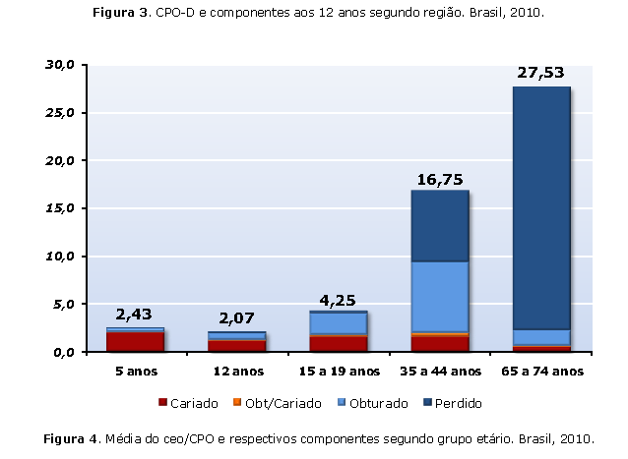
População

Slide 46
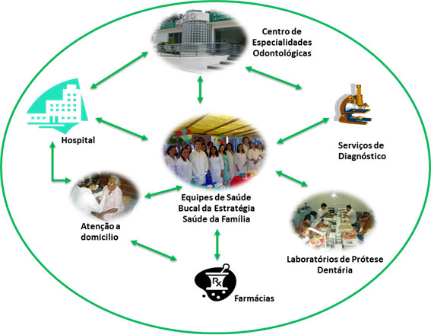
Estrutura Operacional RASB
BRASIL, 2013

Slide 47

Estrutura Operacional RASB
RC
RAPS
RAUE
RADCC
RCPCD
SISTEMAS
LOGÍSTICOS
Sistema de Acesso Regulado
Atenção Terciária
Atenção Terciária
Registro Eletrônico em Saúde
Atenção Secundária
Atenção Primária
Sistema de Transporte em Saúde
PONTOS DE ATENÇÃO SECUNDÁRIOS E TERCIÁRIOS
r
H
r. CONDIÇÕES
SISTEMAS
DE APOIO
PONTOS DE ATENÇÃO SECUNDÁRIOS E TERCIÁRIOS
Sistema de Apoio Diagnóstico e Terapêutico
H
H
Município
Sistema de Assistência Farmacêutica
Microrregião
H
H
Teleassistência
Macrorregião
Sistema de Informação em Saúde
ATENÇÃO PRIMÁRIA À SAÚDE
APS E PONTOS DE ATENÇÃO
SECUNDÁRIA E TERCIÁRIA
Unid. de Atenção Primária à Saúde - UAPs
POPULAÇÃO
CEO
CEO Regional
H
Hospital Microrregional
H
Hospital Macrorregional
FONTE: MENDES (2011)
Notes:
LRPD- Sistemas de apoio terapêutico

Slide 48
Modelo Lógico de Atenção
O MODELO DE ATENÇÃO ÀS CONDIÇÕES AGUDAS
O MODELO DE ATENÇÃO ÀS CONDIÇÕES CRÔNICAS
Agenda pautada nas necessidades da população
Deve ser discutida com a comunidade.
A ordem de chegada não deve ser o principal critério para o atendimento dos casos, mas a sua gravidade.
O Acolhimento a todos, não devendo limitar-se ao recebimento da demanda espontânea para identificação de risco ou definição de urgências.
Brasil, 2008

Slide 49
6- Perspectivas Futuras

Slide 50
Consolidação das RAS!!!
Melhoram os resultados sanitários nas condições crônicas
Diminuem as referências a especialistas e a hospitais
Aumentam a eficiência dos sistemas de atenção à saúde
Produzem serviços mais custo/efetivos
Aumentam a satisfação das pessoas usuárias
Mendes, 2011.

Slide 51

Para Próxima Aula

Slide 52
Referências
OPAS. Organizacion Panamericana de La Salud. Informe Dawson: El futuro de los servicios médicos y afines-1920. Washington, 1964.
Mendes, EV. As Redes de Atenção. Organização Panamericana de Saúde. 2011.
LIMA, LD et al. Regionalização da Saúde no Brasil. In: Giovanela, LG et al. Políticas e Sistemas de Saúde no Brasil.2ª Ed. Revidada e Ampliada. Editora Fiocruz, 2012.
BRASIL. Ministério da Saúde. Diretrizes da Politica Nacional de Saúde Bucal. Brasília DF: 2006.
BRASIL. A política nacional de saúde bucal do Brasil: registro de uma conquista histórica. Brasília: Organização Pan-Americana da Saúde, 2006.
BRASIL. Constituição Federal de 1988.
BRASIL. Ministério da Saúde. Caderno de Atenção Básica nº 17: Saúde Bucal. Brasília DF, 2007.
BRASIL.. PORTARIA Nº 4.279, DE 30 DE DEZEMBRO DE 2010. Estabelece diretrizes para a organização da Rede de Atenção à Saúde no âmbito do Sistema Único de Saúde (SUS).
BRASIL. Decreto 7508. DECRETO Nº 7.508, DE 28 DE JUNHO DE 2011. Regulamenta a Lei no 8.080.
BRASIL. Ministério da Saúde. Departamento de Atenção Básica. Histórico de Cobertura da Saúde da Família. Acessado em: 26/08/2013. Disponível em: http://dab.saude.gov.br/abnumeros.php#historico
BRASIL. Ministério da Saúde. Projeto SB-Brasil 2010: Pesquisa Nacional de Saúde Bucal - Resultados Principais. Brasília, DF: Ministério da Saúde. 2011.
BRASIL. Redes integradas de saúde. 2013. http://portal.saude.gov.br/portal/saude/visualizar_texto.cfm?idtxt=21125
BRASIL. Redes de Atenção à Saúde. RAS. 2013. http://portal.saude.gov.br/portal/saude/Gestor/visualizar_texto.cfm?idtxt=35699&janela=1
BRASIL. Redes Temáticas. 2013. http://portal.saude.gov.br/portal/saude/Gestor/visualizar_texto.cfm?idtxt=41371&janela=1
SES-RS. Rede Chimarão. http://www.saude.rs.gov.br/conteudo/333/?Entre_na_Rede_Chimarr%C3%A3o

